Slide 1
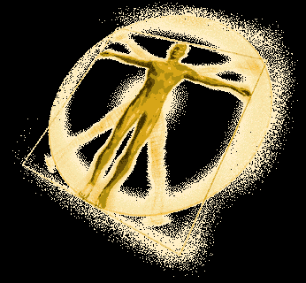
工程图学基础
Engineering Graphics Fundamentals
梁冬泰 Liang Dongtai
Faculty of Mechanical Engineering and Mechanics Ningbo University

Slide 2
复习
REVIEW

Slide 3
例 试判断直线AB是否平行于定平面
c′
b′
g′
d′
a′
f′
e′
e
f
d
a
g
b
c
结论：直线AB不平行于定平面

Slide 4
例 试过点K作水平线AB平行于ΔCDE平面
c′
f′
e′
b′
k′
a′
d′
e
a
k
d
b
f
c

Slide 5
例 试判断两平面是否平行
a′
f′
s′
b′
n′
r′
e′
m′
c′
d′
e
c
n
m
a
d
s
r
f
b
结论：两平面平行

Slide 6
判断平面的可见性
b′
m′
k′
V
M
l′
c′
f′
B
a′
K
n′
m
L
a
F
k
b
N
k
a
m
f
l
f
l
C
c
c
n
H
n

Slide 7
Q_{V}
f′
c′
步骤：
1、 过EF作正垂平面Q。
1′
k′
b′
2′
a′
2、求Q平面与ΔABC的交线ⅠⅡ。
e′
f
2
a
b
3、求交线ⅠⅡ与EF的交点K。
k
1
c
e

Slide 8
直线EF与平面ABC相交，判别可见性。
c′
f′
1′
( )
2′
4′
k′
利用重影点。
判别可见性
b′
3′
a′
e′
f
2
a
b
k
3
4
（ ）
1
c
e

Slide 9
求两平面的交线
P_{V}
n′
b′
2′
步骤：
1、用直线与平面求交点的方法求出两平面的两个共有点K、E。
l′
c′
k′
Q_{V}
1′
e
m′
a′
b
2
m
e
a
k
2、连接两个共有点，画出交线KE。
l
1
c
n

Slide 10
两平面相交，判别可见性
n′
b′
( )
3′
1′ 2′
c′
l′
利用重影点判别可见性
k′
4′
e′
m′
a′
b
2
m
e
( )
a
3 4
l
k
c
1
n

Slide 11
例 试过K点作一直线平行于已知平面ΔABC，并与直线EF相交 。
k′
c′
f′
a′
b′
e′
e
a
b
f
k
c

Slide 12
分析
过已知点K作平面P平行于 ABC；直线EF与平面P交于H；连接KH，KH即为所求。
K
F
C
H
A
E
P
B

Slide 13
k′
P_{V}
c′
f′
作图步骤：
1′
m′
2′
a′
n′
h′
1、过点K作平面KMN// ABC平面。
e′
b′
2、过直线EF作正垂平面P。
e
a
h
3、求平面P与平面KMN的交线ⅠⅡ。
b
f
n
4、求交线ⅠⅡ 与EF的交点H。
2
c
5、连接KH，KH即为所求。
k
1
m

Slide 14
直线与平面垂直的几何条件：若一直线垂直于一平面，则必垂直于属于该平面的一切直线。
L
V
P
C
A
K
E
B
D
H

Slide 15
定理1：若一直线垂直于一平面、则直线的水平投影必垂直于属于该平面的水平线的水平投影；直线的正面投影必垂直于属于该平面的正平线的正面投影。
n′
c′
L
k′
V
a′
e′
b′
P
d′
C
A
K
E
B
a
e
c
D
k
d
b
n
H

Slide 16
定理2（逆）：若一直线垂直于属于平面的水平线的水平投影；直线的正面投影垂直于属于平面的正平线的正面投影、则直线必垂直于该平面。
n′
L
f′
V
P
c′
C
k′
A
a′
b′
K
E
d′
B
f
k
D
a
d
c
H
b
n

Slide 17
例 平面由 BDF给定，试过定点K作平面的法线。
n′
f′
c′
k′
a′
b′
d′
f
k
a
d
c
b
n

Slide 18



例7 试过定点K作特殊位置平面的法线。
SV
h′
h′
PV
k′
h′
k′
k′
k
k
h
h
k
h
QH

Slide 19
例8平面由两平行线AB、CD给定，试判断直线MN是否垂直于定平面
a′
c′
m′
e′
f′
d′
n′
b′
b
a
m
e
c
n
d
f

Slide 20
两平面垂直的几何条件：若一直线垂直于一定平面，则包含这条直线的所有平面都垂直于该平面。
A
Ⅱ
D

Slide 21
反之，两平面相互垂直，则由属于第一个平面的任意一点向第二个平面作的垂线必属于第一个平面。
A
A
Ⅰ
Ⅰ
Ⅱ
D
D
Ⅱ
两平面垂直
两平面不垂直

Slide 22
例 平面由 BDF给定，试过定点K作已知平面的垂面
h′
f′
g′
c′
k′
a′
b′
d′
f
k
a
c
g
d
b
h

Slide 23
例 试判断 ABC与相交两直线KG和KH所给定的平面是否垂直。
h′
c′
g′
f′
d′
b′
k′
a′
c
g
a
f
h
k
b
d
结论：因为AD直线不在 ABC平面上，所以两平面不垂直。

Slide 24

以前的思考题: 过点A 作EF 线段的一条垂线AB
b′
f′
思考：
如果要求B在EF上怎么做？
e′
a′
X
O
e
b
a
f

Slide 25
例 试过定点A作直线与已知直线EF正交。
f′
a′
e′
e
a
f

Slide 26
分析
过已知点A作平面与已知直线EF交于点K，连接AK，AK即为所求。
A
E
K
F
Q

Slide 27
作图过程
f′
f′
2′
2′
k′
1′
a′
1′
a′
e′
e′
P_{V}
e
e
2
a
2
a
k
f
f
1
1

Slide 28
作业
习题册： P19~26

Slide 29
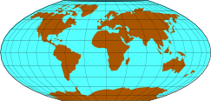
画法几何综合问题分析与求解方法
画法几何单个几何元素和相互位置的投影规律及定理
1、几何元素与三投影体系的关系
2、几何元素之间的关系
3、相关几何定理及作图方法
“轨迹法”和“逆推法”

Slide 30
总结：点线面的基本作图
平行问题：
      过已知点作直线平行于已知平面
      过已知点作平面平行于已知直线
      过已知点作平面平行于已知平面：平行平面的表示方法
      过已知直线作平面平行于另已知直线：线与面平行条件

Slide 31
总结：点线面的基本作图
相交问题：
  一般位置直线与垂直面相交
  垂直线与一般位置平面相交
  一般位置平面与垂直面相交
  两投影面垂直相交
  一般位置直线与一般位置平面相交
  两一般位置平面相交：自己画图完成练习

Slide 32
总结：点线面的基本作图
垂直问题：
  过已知点作直线垂直于已知平面
  过已知点作平面垂直于已知直线(与1类似)
  过已知点作平面垂直于已知平面：（除法线外再多加一任意线)
  过已知直线作平面垂直于已知平面：(过直线上一点作已知平面的法线)

Slide 33
总结：点线面的基本作图
问题总结：
  求实长及与投影面的夹角－直角三角形法
  已知面内的一投影，求另一个投影；
  已经一直线及直线外一点，过此点作直线的平行线
  过一点作已知的水平线、正平线的垂线
  过一点作平面平行于已知直线
  一般位置直线与一般位置面求交点：熟练掌握
  过一般位置直线上一点求相垂直的平面：熟练掌握
  过一般位置平面上一点求其法线：熟练掌握
  轨迹法：一些规律性轨迹的内容

Slide 34
点线面综合问题求解方法 —— 轨迹法与逆推法
四类：
① 相对位置题；
② 距离题；
③ 角度题；
④ 综合题。

Slide 35
点线面综合问题求解方法 —— 轨迹法与逆推法
轨迹法：根据已知条件和题目要求进行空间分析，分别作出满足题目各个要求的轨迹，然后求出这些轨迹间的交点或交线，即得所求答案。

Slide 36
点线面综合问题求解方法 —— 轨迹法与逆推法
与点定距离的点的轨迹:
与两点等距离的点的轨迹：
与不在一直线上的三点等距离的点的轨迹：
与直线定距离的点的轨迹：
与直线两端点等距离的点的轨迹：
与平行两直线等距离的点的轨迹：
与两平行平面等距离的点及等距离的直线的轨迹：
圆球面
两点连线的中垂面
任意两点连线的中垂面的交线
圆柱面
线段的中垂面
两直线间公垂线的中垂面
两平面公垂线的中垂面

Slide 37
点线面综合问题求解方法 —— 轨迹法与逆推法
逆推法：先假设最后解答已经作出， 然后应用有关的几何定理进行空间分析和逻辑推理，找出最后解答和已知条件条件之间的几何联系，并由此得到解题的方法和步骤。

Slide 38
相对关系题：
例 过点M作一平面垂直于△ ABC，且平行于直线DE。
b’
e’
m’
分析：过点M所作平面可由一对相交直线来决定，只要使这一对相交直线分别成为平面△ ABC的垂线和直线DE的平行线即可。
d’
a’
X
c’
O
m
c
a
e
d
b

Slide 39
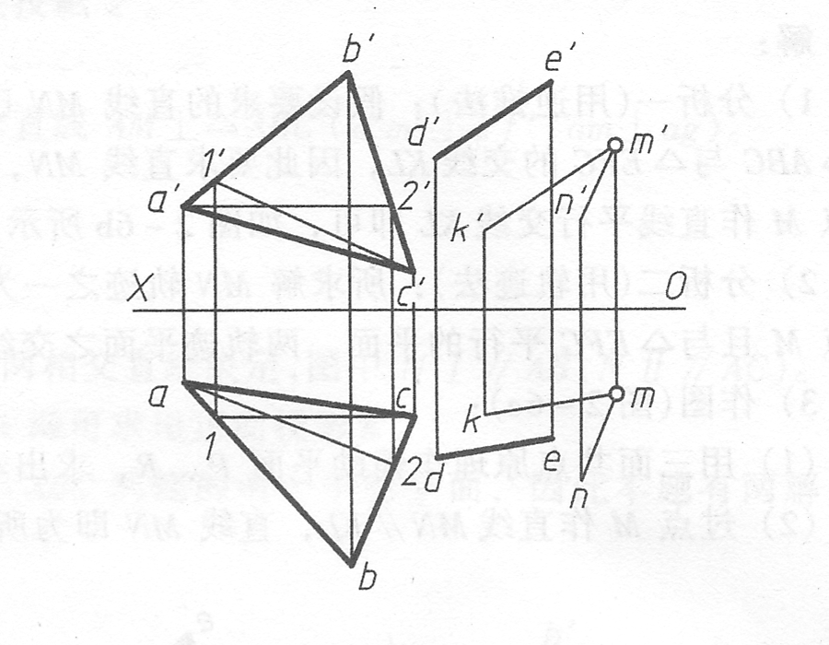

Slide 40
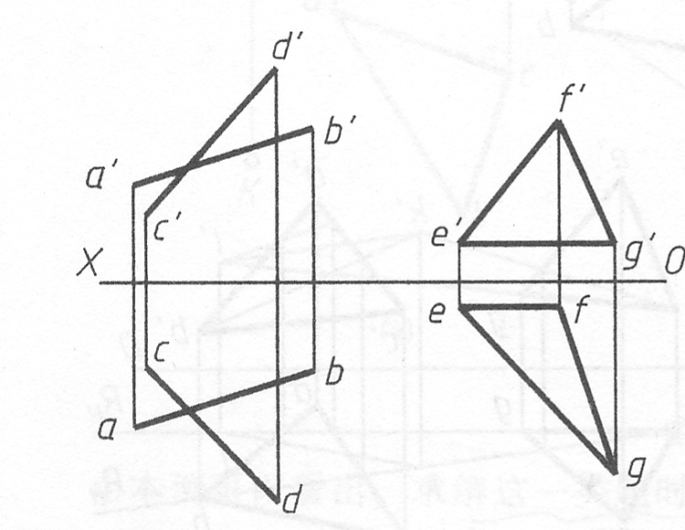
例 作一直线与两交叉直线AB、CD分别交于点K、L，并
垂直于△EFG ( e’g’//ef//OX )。

Slide 41
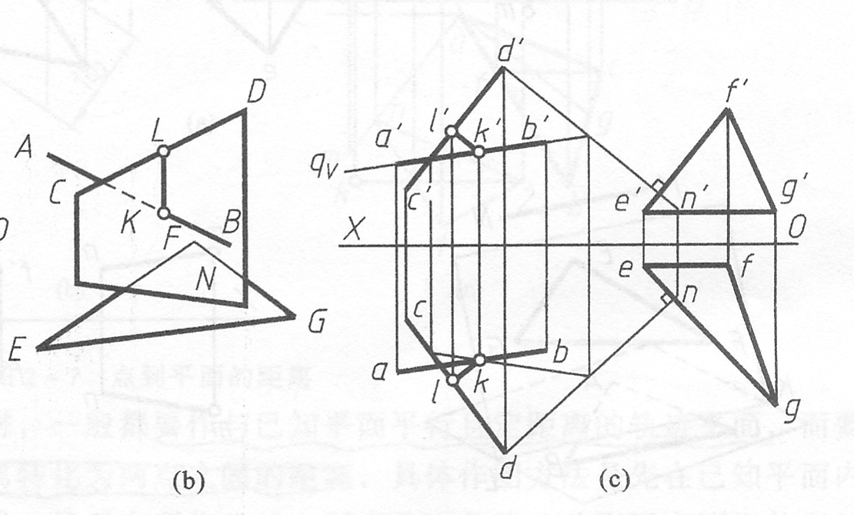

Slide 42
相对关系题：
例 过点M作直线MN同时与△ABC及△ EFG平行 。
分析1(逆推法)：假设要求的直线MN已经作出，则根据几何定理，直线MN必平等于△ABC与△EFG的交线KL，因此要求直线MN，只要先求出△ABC与△EFG的交线KL，然后过点M作直线平行交线KL即可。
分析2（轨迹法）：所求解MN轨迹之一为过点M且与△ABC平行的平面；轨迹之二为过点M与△EFG平行的平面，两轨迹的交线好为所求。
f’
d’
e’
g’
m’
c’
b’
X
O
m
a
b
f
c
e
g
选取最简洁的方法！

Slide 43
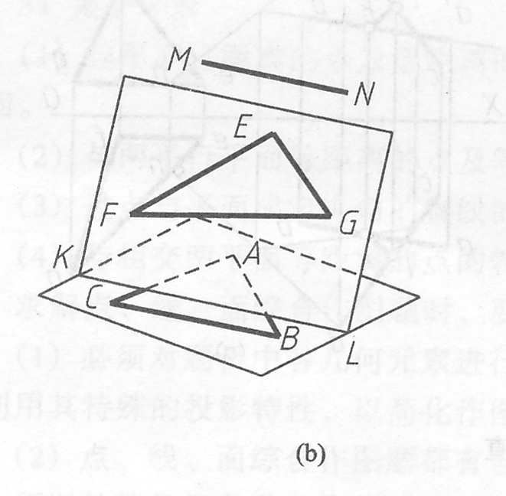
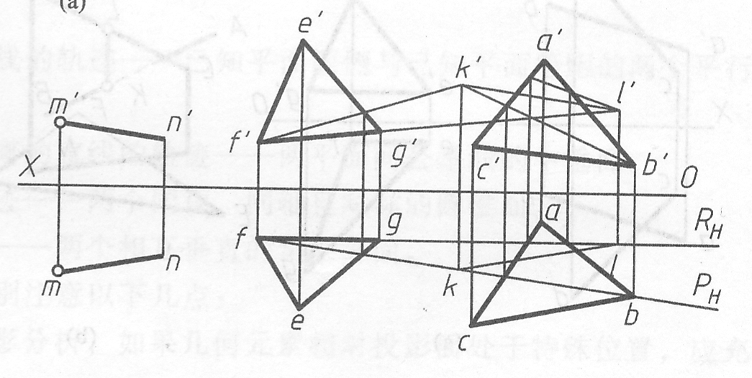

Slide 44
距离题：
例 已知点K到△ABC距离为18mm，求点K正面投影 。
分析：点K的轨迹是与△ABC距离为18mm的平面P，点K即在平面P内，则可利用平面内求点的作图方法求出所缺投影k’ 。
a’
c’
b’
X
O
k
a
b
c

Slide 45
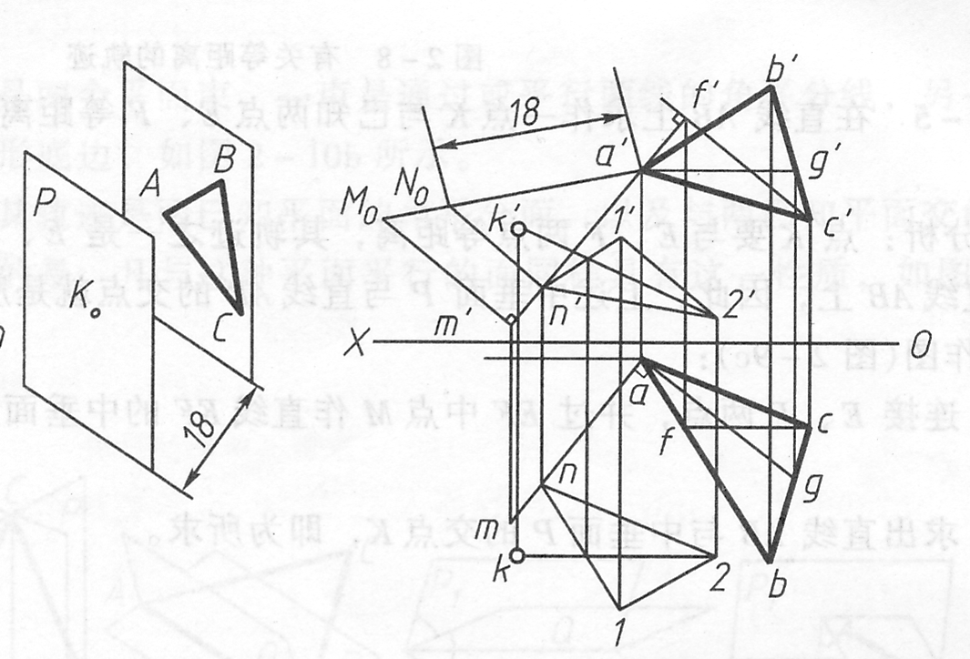

Slide 46
距离题：
例 在直线AB上求作一点K与已知两点E、F等距离。
分析：点K要与E、F两点等距离，其轨迹之一是E、F两点连线的中垂面P，而点K又要在直线AB上，因此，上述中垂面P与直线AB的交点就是所求的点K。
b’
a’
f’
X
e’
O
b
f
b
e

Slide 47
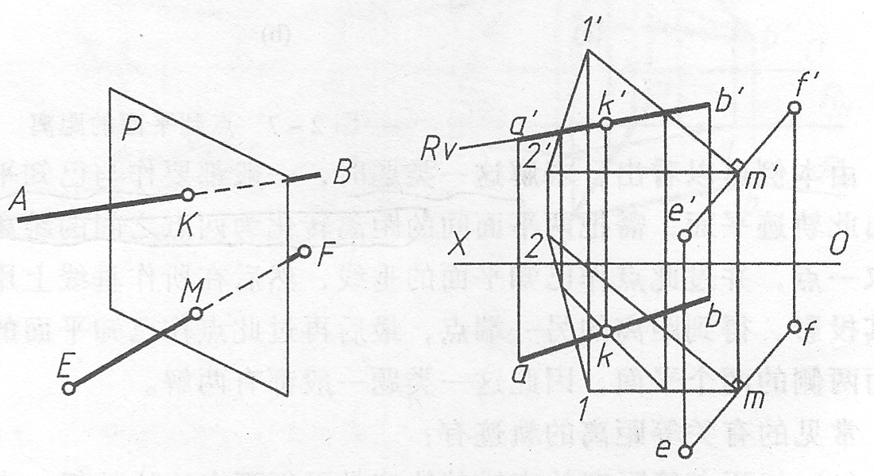

Slide 48
角度题：
例 已知直角三角形的一个直角边AB，并知其斜边AC平行于直线DE，试完成△ABC 的两投影。
分析：
首先分析直角关系。 △ABC的一个直角边为AB，而斜边为AC，则∠B＝90⁰，AB⊥ BC。
其次进行空间的分析。直角△ABC的斜边平行线直线DE，当过点A作直线DE的平行线AF时，斜边AC必在直线AF上，再根据直角边AB ⊥BC，点C又在过点B所作的AB垂线的轨迹平面P内，因此直线AF与平面P的交点就是所求的点C。
b’
a’
d’
e’
X
O
b
a
e
d

Slide 49
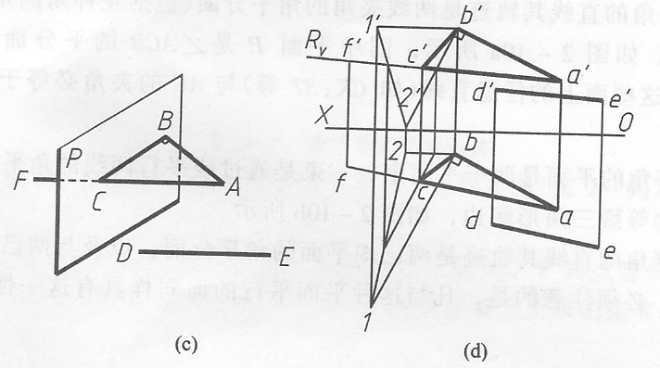

Slide 50
角度题：
例 已知等腰△ABC 的正面投影及底边AB的水平投影，试完成△ABC 的水平投影。
c’
分析：首先分析直角关系。 等腰△ABC的底边为AB，则高CD必垂直平分AB。
其次进行空间的分析。因CD⊥AB，且D为底边AB的中点，则点C在过点D并垂直于底边AB的平面P。点C在平面P内，故可用平面内求点的作图方法求出所缺的投影。
a’
b’
X
O
a
b

Slide 51
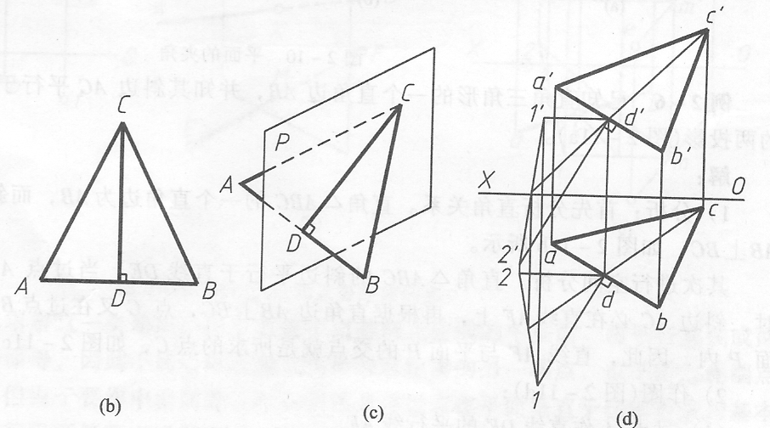

Slide 52
其他类综合题：
例 已知矩形ABCD的一边BC，另一边AB平行于△ⅠⅡⅢ，且顶点A位于H面上方10mm处，试完成该矩形的两投影。
1’
分析：首先分析直角关系。由于矩形ABCD的一边为BC，另一边为AB，则∠B＝90⁰，AB⊥BC。
其次进行空间分析。矩形ABCD的边BC已知，另一边AB⊥BC，则点A必在过点B所作的垂直于边BC的平面P内，再根据AB ∥△I II III及点A在H面上方10mm的条件即可求出点A，完成该矩形。
b’
2’
c’
X
3’
O
b
1
c
3
2

Slide 53
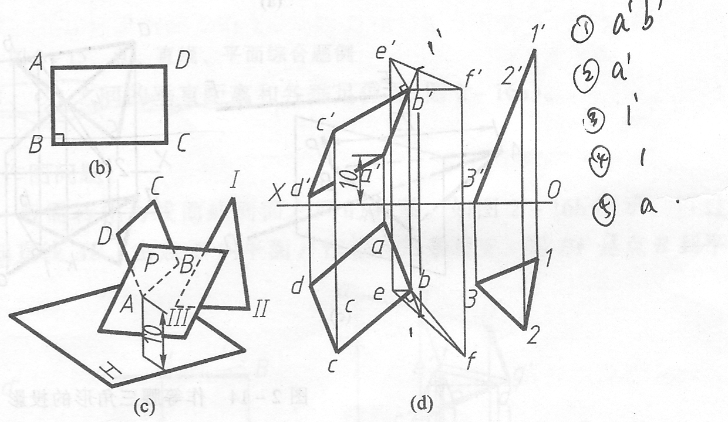

Slide 54
其他类综合题：
例 已知等腰△ABC的高在直线AD上，腰AB平行于直线EF，且长度等于23mm，试作出△ABC 的两投影。
分析：首先分析直角关系。由于等腰△ABC的高在直线AD上，因此BC为底边，直线AD为底边BC的中垂线，点K为垂足，即底边BC的中点。
其次进行空间分析。先根据腰AB平行于直线EF，且长度等于23mm的已经条件把点B的位置确定下来，有了点B后，由于AD⊥BC，由底边BC必在边点B所作的垂直于直线AD的平面P内，而直线AD与平面P的交点即为点K，再根据BK＝CK，即可求出点C，完成等腰△ABC。
a’
e’
d’
f’
X
O
a
e
d
f

Slide 55
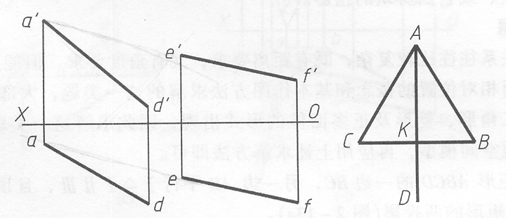
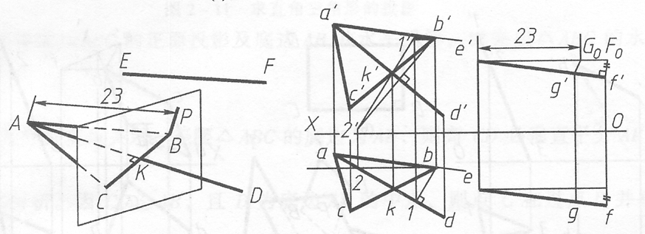

Slide 56
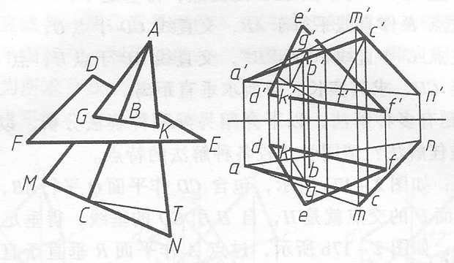
其他类综合题：
例 过点A作直线分别交△DEF于B，交直线MN于C，使AB=BC。
e’
m’
d’
n’
a’
f’
X
O
a
d
f
n
e
m

Slide 57
作业
求交叉两直线AB、CD之间的垂直距离和各垂足位置
(做到一张A4纸上，和作业一起上交，要求2种以上做法完成）
习题册： P27-31、下册P237、P238（3）

